Slide 1
sunucu yönetiminde kullanılan temel komutlar
Melih s. Kurt 2305610011

Slide 2
Linux sunucu yönetiminde temel kodlar
Is komutu
Is komutu, bir dizinde bulunan dosyaları ve dizinleri listelemek için kullanılır. Dizin içeriğini görüntülemek için sadece “IS” komutunu kullanarak çalıştırabilirsiniz. Ayrıca, “IS -l” komutunu kullanarak dosyaların ayrıntılı listesini alabilirsiniz.

Slide 3
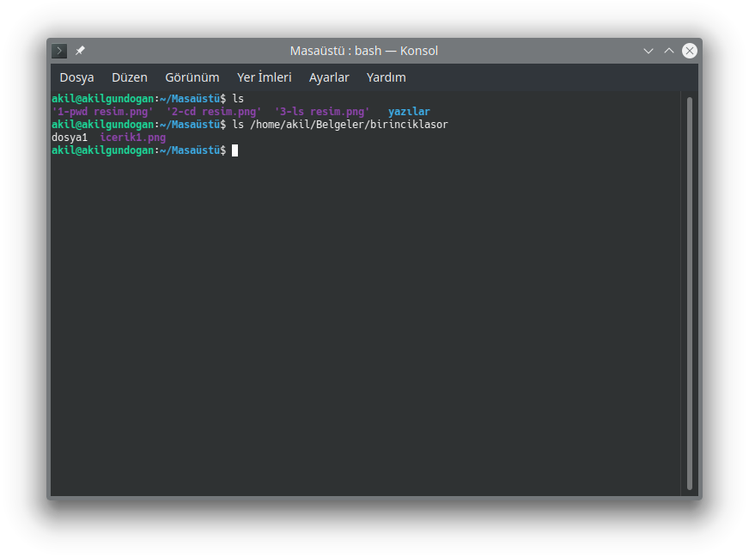
Bilmemiz gereken en temel renkler şunlardır: Pembe (Görseller), Mavi (Dizinler), Kırmızı (Arşiv dosyaları), Yeşil (Executable dosyalar), Beyaz (Metin dosyaları), Camgöbeği (Kısayollar)

Slide 4
CD KOMUTU
Cd komutu, kullanıcıyı bir dizinden başka bir dizine taşımak için kullanılır. Örneğin, “cd /usr/share” komutunu kullanarak “/usr/share” dizinine geçebilirsiniz. “Cd ..” komutunu kullanarak bir üst dizine geçebilirsiniz.

Slide 5
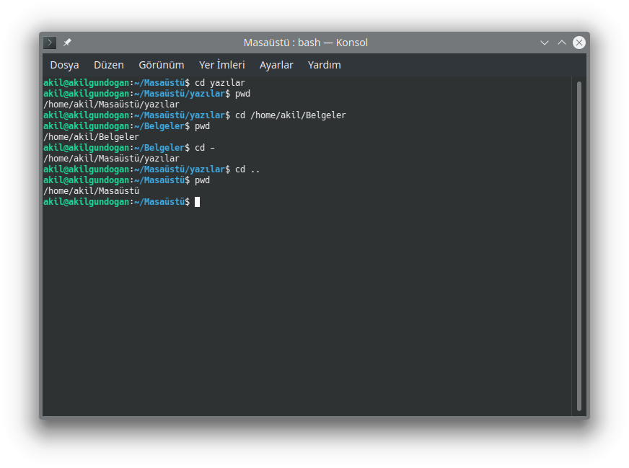
Cd komutu
Örneğin /home/akil/Masaüstü konumunda olduğumuzu düşünelim. Masaüstündeki yazılar
klasörüne geçmek için cd yazılar şeklinde bir komut Girebilirsiniz. Bu komut sonrası uçbirim
bizim için masaüstü konumunda yer alan “yazılar” klasörünü arayıp bulacak ve bizi
oraya geçirecek.
Eğer çalıştığınız dizin dışındaki bir konuma geçiş yapacaksanız,
cd /home/akil/belgeler şeklinde konumu tam olarak belirterek cd komutundan
yararlanabilirsiniz. Eğer bir önceki çalıştığınız dizine geçmek istiyorsanız cd -, bir üst dizine
geçiş yapmak istiyorsanız cd .. kullanmalısınız.
Aşağıdaki ekran görüntüsünde de gördüğünüz gibi cd ile geçişlerimizi yaptık ve
pwd komutuyla bunu bir nevi doğruladık.

Slide 6
MKDİR KOMUTU
Mkdir komutu, yeni bir dizin oluşturmak için kullanılır. Örneğin, “mkdir belgeler” komutunu kullanarak “belgeler” adında bir dizin oluşturabilirsiniz. Ayrıca,“mkdir –p dizin1/dizin2” komutunu kullanarak birden fazla alt dizin oluşturabilirsiniz.

Slide 7
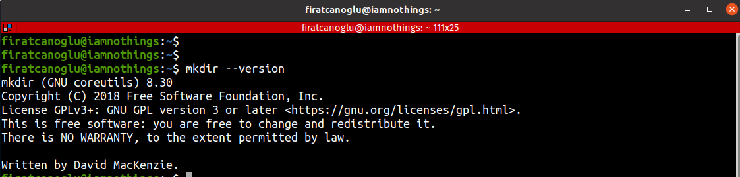
–version: Sürüm numarasını, lisansla ilgili bazı bilgileri ve çıkışları görüntüler. Bunun gibi birkaç örneği vardır.

Slide 8
RM KOMUTU
RM komutu, belirtilen Dosya parametresine ilişkin girişleri bir dizinden kaldırır. Bir girdi bir dosyaya son bağlantıysa, dosya silinir.
Bir dosya için yazma izniniz yoksa ve standart giriş bir uçbirimse, dosya adını girmeniz istenir ve dosyayı silmek istediğinizi
doğrulamanız istenir. Bir’e(evet için), dosya silinir, başka bir karakter yazın ve dosya silinmez. Kaldırmak istediğiniz dosya için
okuma ya da yazma iznine gerek yoktur. Ancak, dosyayı içeren dizin için yazma izniniz olmalıdır.

Slide 9
WİNDOWS SUNUCU YÖNETİM KOMUTLARI
SİSTEM BİLGİSİ
Systeminfo: işletim sisteminin yapılandırılması, güvenlik bilgileri, ürünün kimliği ve donanım özellikleri (RAM, disk alanı ve ağ kartları gibi) Dahil olmak üzere bir bilgisayar ve işletim sistemi hakkında ayrıntılı yapılandırma bilgilerini görüntüler.
Hostname: Internet ortamında kullanılmak üzere geliştirilmiş ve isim çözmede kullanılan bir yapıdır.
Whoami: Ben kimim? Kelimelerinin kısaltılmasıdır ve aktif kullanıcıları kimliklerini gösterir. Aynı etkiyi id – un komutuda yapar.
Tasklist: Yerel bilgisayarda veya uzak bilgisayarda şu anda çalışan işlemlerin listesini görüntüler. Görev listesi tlist aracının yerini alır.

Slide 10
WİNDOWS SUNUCU YÖNETİM KOMUTLARI
Kullanıcı yönetimi
Net user kullanıcı adı_add /add: Yeni kullanıcı ekler.
NET USER KULLNICI ADI_DELETE /DELETE: Kullanıcı kaydını siler.
NET LOCALGROUP YÖNETİCİLERİN KULLANICI_ADI /ADD: Kullanıcıya yönetici ekler.

Slide 11
WİNDOWS SUNUCU YÖNETİM KOMUTLARI
Ağ yönetimi
İPCONFİG /ALL: İnternet protokolü yapılandırması'nın kısaltması olan ipconfig komutu, bilgisayarınızın ağ ayarları hakkında ayrıntılı bilgi sağlayan bir komut satırı yardımcı programıdır.
PİNG HEDEF_İD: Hedefe erişimi test eder.
NETSTAT –ANO: Netstat — network ve statistics kelimelerinden türetilmiştir — komut satırında verilen komutlar aracılığıyla kontrol edilen bir programdır. Tüm ağ aktiviteleri hakkında temel istatistikler sunar ve kullanıcıları ilgili bağlantıların hangi portlarda ve adreslerde çalıştığını ve hangi portların görevler için açık olduğunu bildirir.

Slide 12
WİNDOWS SUNUCU YÖNETİM KOMUTLARI
Servis yönetimi
net start servis_adı : Servisi başlatır.
net stop servis_adı :Servisi durdurur.
sc query servis_adı : Servisin durumunu kontrol eder.

Slide 13
WİNDOWS SUNUCU YÖNETİM KOMUTLARI
LOG VE SÜREÇ YÖNETİMİ
eventvwr : Windows Olay Günlüğü’nü açar.
taskkill /PID PID /F : Belirtilen süreci zorla sonlandırır.

Slide 14
Kaynakça
https://sunucucozumleri.com/blog/linux-sunucu-yonetimi-ve-kurulumu-adimlar-ve-ipuclari/#:~:text=Linux%20sunucu%20y%C3%B6netiminde%20temel%20komutlar%201%201.%20ls,komutu%2C%20yeni%20bir%20dizin%20olu%C5%9Fturmak%20i%C3%A7in%20kullan%C4%B1l%C4%B1r.%20
https://www.technopat.net/2021/01/03/yeni-baslayanlar-icin-linux-komut-satiri-rehberi/#:~:text=Linux%20sistemlerde%20terminal%20yard%C4%B1m%C4%B1yla%20klas%C3%B6rlerin%20i%C3%A7eri%C4%9Fini%20listelemek%20amac%C4%B1yla,herhangi%20bir%20dizin%20belirtmediysek%20bulundu%C4%9Fumuz%20klas%C3%B6r%C3%BCn%20i%C3%A7eri%C4%9Fi%20listelenir
https://www.linuxdata.net/orneklerle-linuxta-mkdir-komutu-nasil-kullanilir/
https://www.ibm.com/docs/tr/aix/7.3?topic=r-rm-command
https://learn.microsoft.com/tr-tr/windows-server/administration/windows-commands/systeminfo
https://serkanyilmaz.com.tr/host-name-nedir.html
https://wiki.ubuntu-tr.net/index.php?title=Whoami
https://sistemdostu.com/net-user-komutu/
https://www.ninjaone.com/blog/ipconfig-commands/
https://www.ionos.com/digitalguide/server/tools/introduction-to-netstat/
https://www.coretechnologies.com/blog/windows-services/essential-tools-for-windows-services-net-command/

Slide 15
BENİ DİNLEDİĞİNİZ İÇİN TEŞEKKÜRLER

